Slide 1
BÁO CÁO
TÌM HIỂU VỀ GITHUB VÀ QUẢN LÝ VỚI SOURCE TREE
Danh sách Thành Viên:
1.Nguyễn Thị Thập
2.Châu Ngọc Tân
3.Trương Phương Đông
4.Nguyễn Phước Duy

Slide 2
GITHUB
GitHub là hệ thống quản lý mã nguồn phân tán. Nó cung cấp những lợi ích sau:
Có thể lưu lại một cách có tổ chức các phiên bản khác nhau của mã nguồn phần mềm
Có thể khôi phục lại từ một phiên bản bất kỳ trong quá khứ
Có thể so sánh giữa các phiên bản
Xem ai đã sửa cái gì để gây ra lỗi
Ai phát hiện lỗi và khi no
Khôi phục lại tập tin bị mất
và bạn không mất nhiều công sức để làm tất cả việc trên

Slide 3
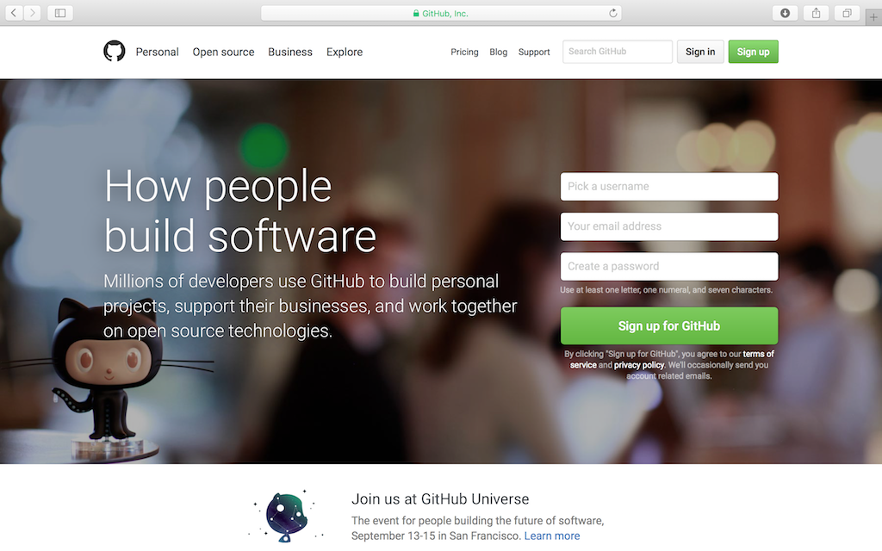
CÁCH QUẢN LÝ PHIÊN BẢN CỦA GIT
Tạo tài khoản
Để bạn có thể lưu trữ mã nguồn và sử dụng các dịch vụ của GitHub, trước tiên, bạn phải tạo một tài khoản của GitHub. Để tạo tài khoản, đơn giản, trên trang web chính của GitHub, bạn bấm nút Sign up hoặc Sign up for GitHub.

Slide 4
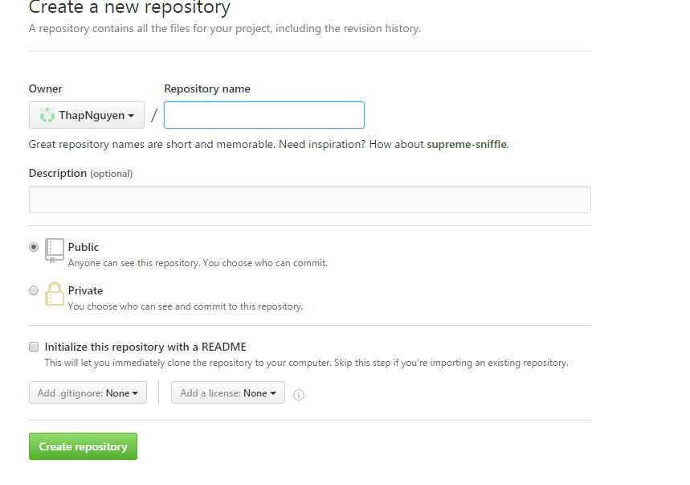
CÁCH QUẢN LÝ PHIÊN BẢN CỦA GITHUB
Respoitory name: tên project của bạn. Nó sẽ liên quan đến đường dẫn đến git để clone project về máy
Description: Mô tả về ứng dụng (cái này có thể không điền) Public/Private: là 2 chế độ của respository. Public thì mọi người đều có thể nhìn thấy project này. Bạn sẽ chọn người commit.
Private: bạn chọn người có thể nhìn thấy và commit vào project này
Initialize this respository with a README: Bạn có muốn tự tạo file Readme (file để ghi thông tin, cách dùng project) luôn cho bạn không?
Sau đó ấn Create respository

Slide 5
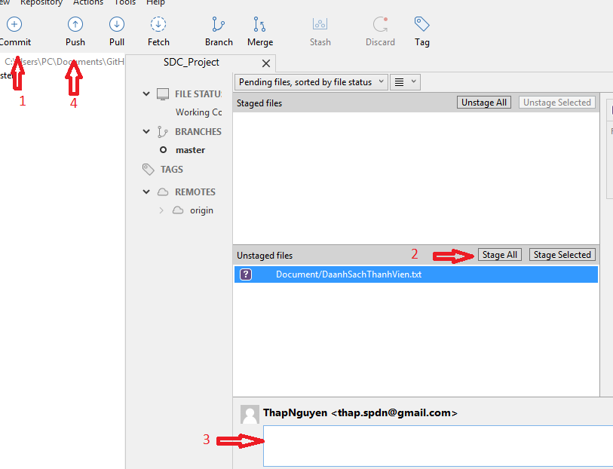
QUẢN LÝ CODE VỚI SOURCE TREE
Đẩy code lên( push code )
Đây là việc cần thiết khi có sự thay đổi trong source code, trước khi push được bắt buộc phải click vào unstaged files và comment -> click vào push trên toolbar của source tree. Việc làm này phải được thực hiện thường xuyên khi có sự thay đổi về code để người quản lý có thể quản lý được công việc cũng như là các thành viên khác có thể nắm bắt được sự thay đổi.

Slide 6
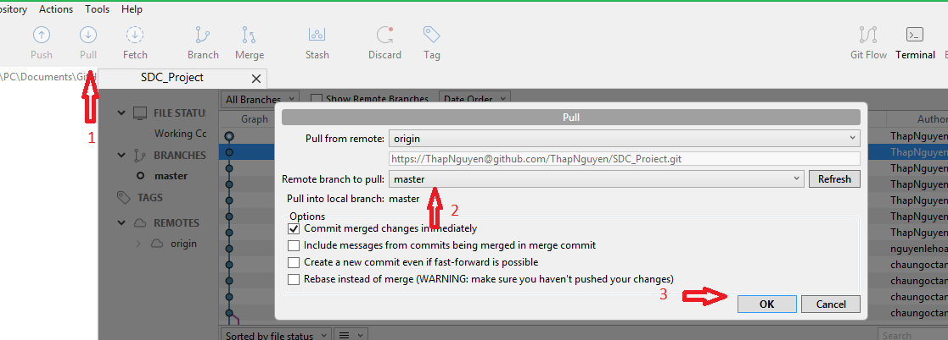
QUẢN LÝ CODE VỚI SOURCE TREE
Kéo code về( pull code )
Cũng giống như Push code lên tuy nhiên việc bây giờ chỉ là lấy code về bao gồm những thay đổi mà thành viên khác đã push lên. Bạn chỉ cần click vào Pull ở trên toolbar của source tree

Slide 7
QUẢN LÝ CODE VỚI SOURCE TREE
Nếu có nhiều người cùng thay đổi trên 1 file và cùng một chỗ thì chắc chắn bạn sẽ bị conflict và việc pull hoặc Push code lên sẽ báo lỗi và không thực hiện được
Cách phòng tránh Conflict thì tốt nhất team nên phân chia công việc cụ thể cho riêng từng người không được làm chung file để tránh tình trạng trên

Slide 8
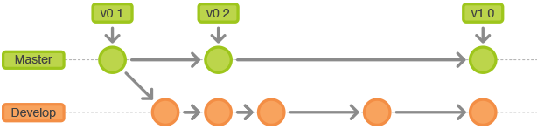
QUẢN LÝ CODE VỚI SOURCE TREE
.
Branch trong Git là gì?
Khi bắt đầu khởi tạo một repository hoặc clone một repository, bạn sẽ có một nhánh (branch) chính tên là master (bạn có thể hiểu master là một cái thân cây). Đây là branch mà sẽ chứa toàn bộ các mã nguồn chính trong repository.

Slide 9
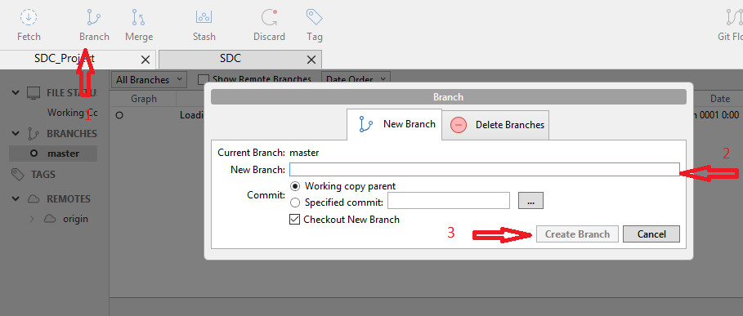
QUẢN LÝ CODE VỚI SOURCE TREE
Cách tạo Branch
1. Tạo bằng lệnh $ git branch <branchname>
2.Tạo trực tiếp trên Source Tree

Slide 10
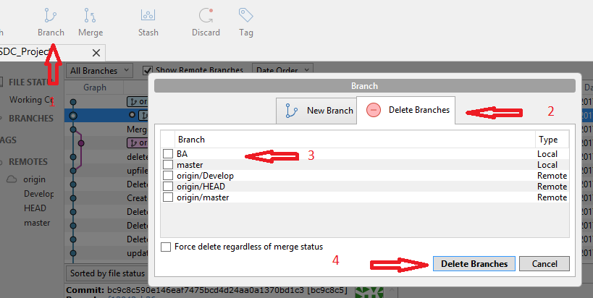
QUẢN LÝ CODE VỚI SOURCE TREE
Chuyển đổi branch
Để thêm commit vào branch BA đã tạo mới, thì cần checkout branch BA.
Sử dụng lệnh : $ git checkout <branch>
Xóa branch :$ git branch -d <branchname>

